Slide 1
Муниципальное автономное учреждение дошкольного образования города Ялуторовска
«Детский сад №9»
Автор: Абатурова Александра
Руководитель: Епанчинцева И.С

Slide 2
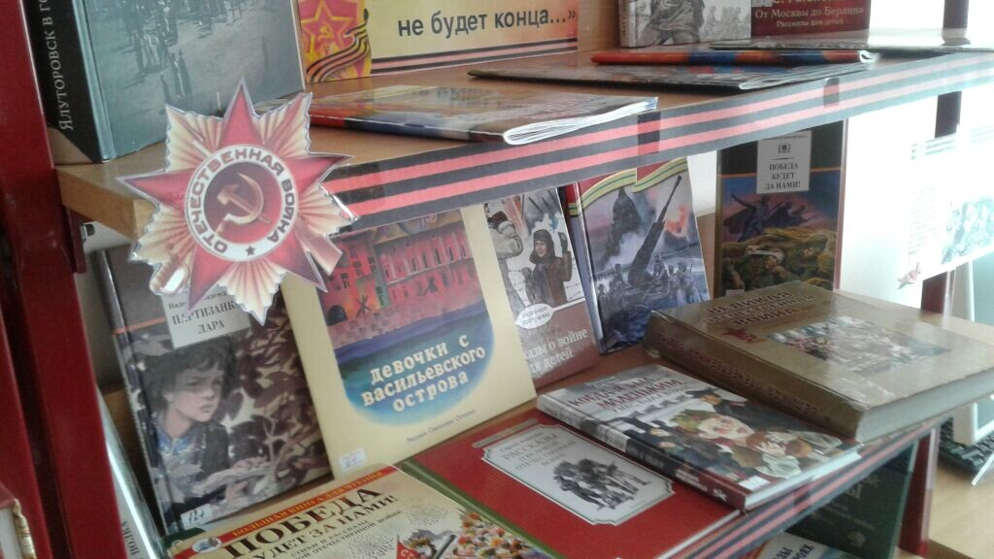
15 РАССКАЗОВ О ВОЙНЕ
.

Slide 3
Цель проекта:
создание видео-книги о войне для детей детского сада.
Задачи:
1.Изучить, какие книги о войне есть в детской библиотеке.
2.Прочитать и выбрать понравившиеся рассказы.
3.Нарисовать иллюстрации к понравившимся рассказам.
4.Сделать видеозаписи наших рассказов.
5.Оформить книгу.
6.Представить книгу детям и родителям.
Гипотеза:
мы предположили, что книга о войне для детей детского сада будет интересной, если все истории в ней будут рассказаны самими детьми.

Slide 4
ОБЪЕКТ ИССЛЕДОВАНИЯ- жизнь и подвиги людей во время Великой Отечественной войны.
ПРЕДМЕТ ИССЛЕДОВАНИЯ - книги о войне для детей.
МЕТОДЫ ИССЛЕДОВАНИЯ:
- библиотечные уроки
- музейные уроки
- чтение детских книг и обсуждение.

Slide 5
ПЛАН ИССЛЕДОВАНИЯ
- Экскурсия в краеведческий музей на выставку «Ялуторовск в годы войны».
- Экскурсия на станцию Юных туристов (на выставку экспонатов поискового отряда).
- Библиотечные уроки:
«Что мы знаем о войне».
«Книги для детей о войне».
- Слушание и обсуждение рассказов, отбор понравившихся рассказов
- Рисование по прочитанному.
- Оформление выставки рисунков «По страницам детских книг о войне».
- Беседа «Как сделать книгу»
- Создание книги рассказов с детскими рисунками.
- Создание видео-книги для детей «15 рассказов о войне».

Slide 6
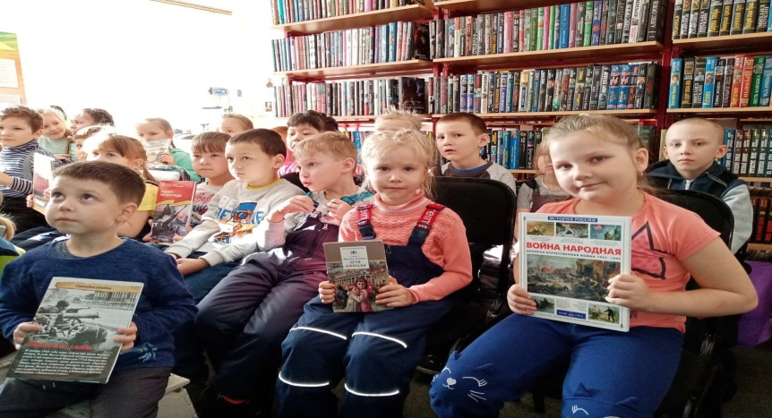
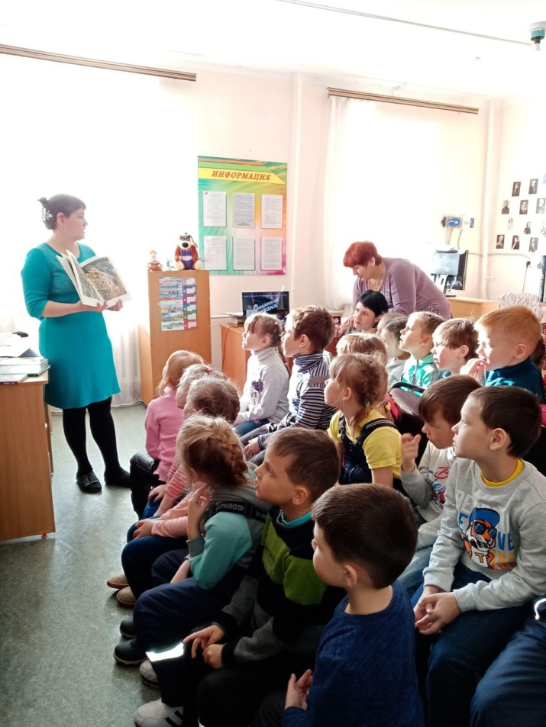
Для создания своей книги, нам нужно было собрать информацию о Великой Отечественной войне.

Slide 7
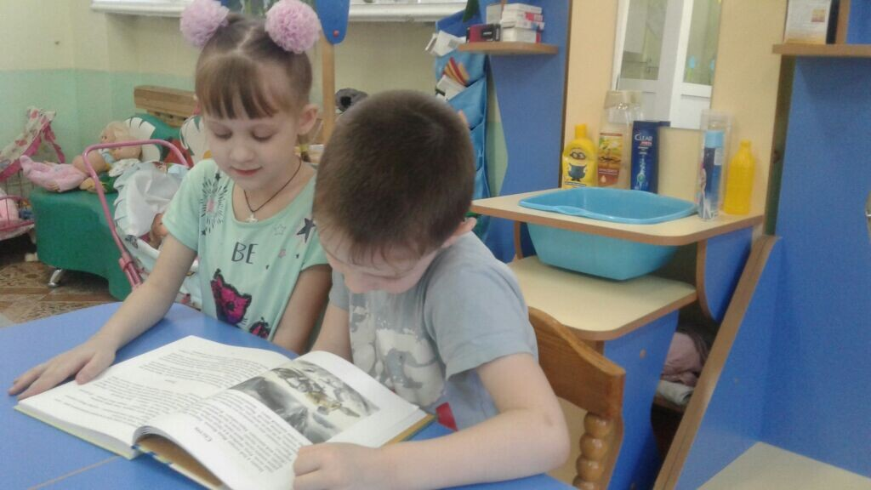
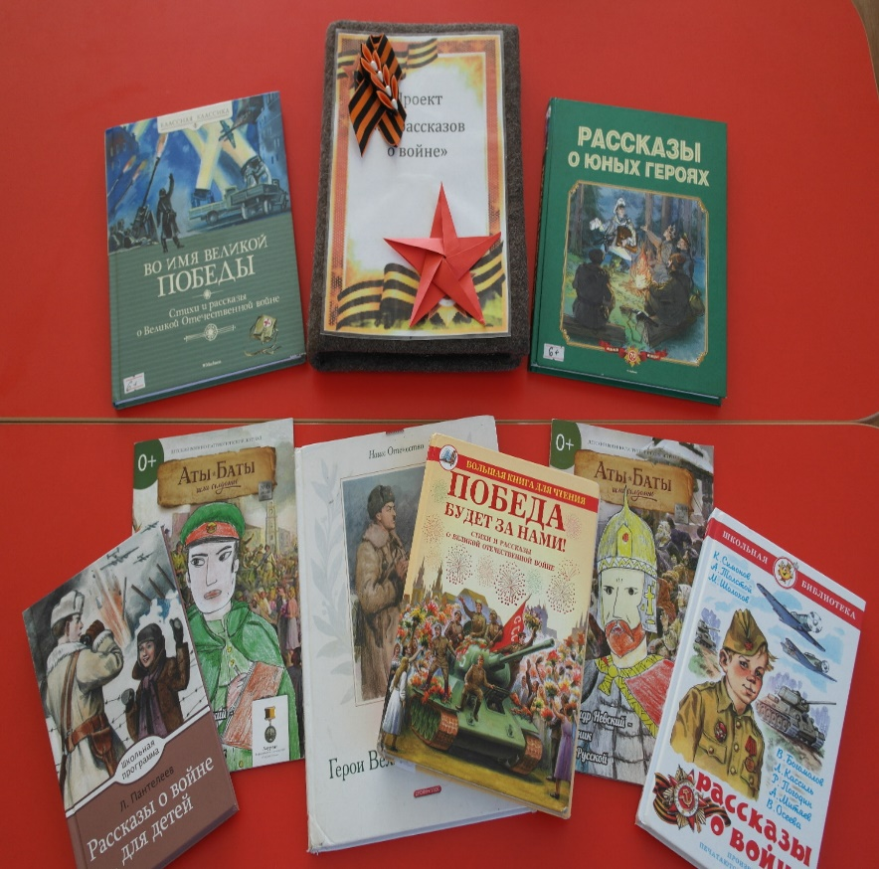
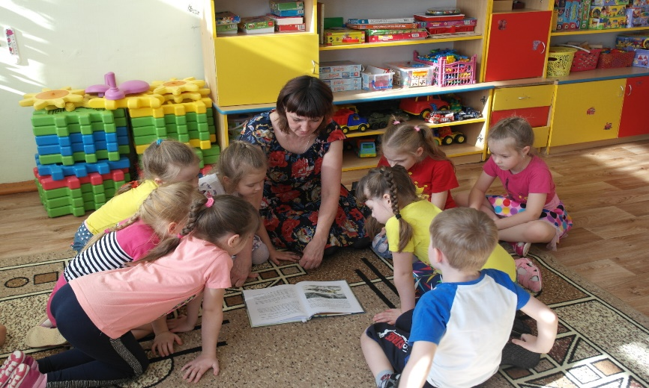
Понять и почувствовать все, что пережили люди, нам помогли детские книги о войне, где каждая строчка пропитана болью того времени.

Slide 8
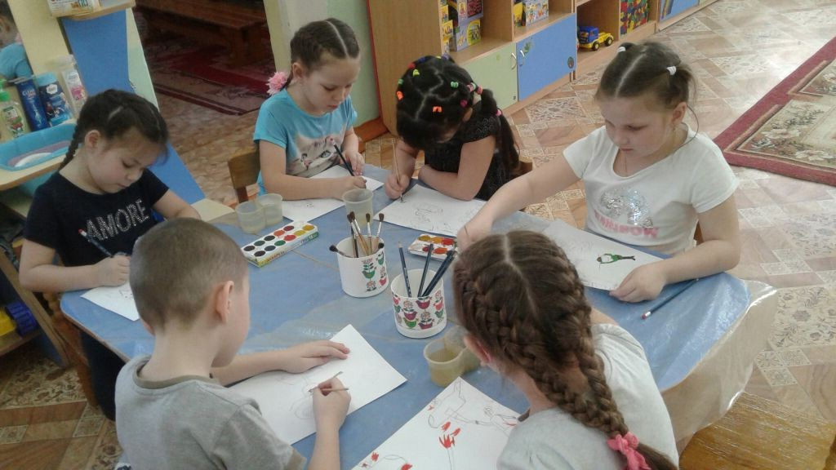
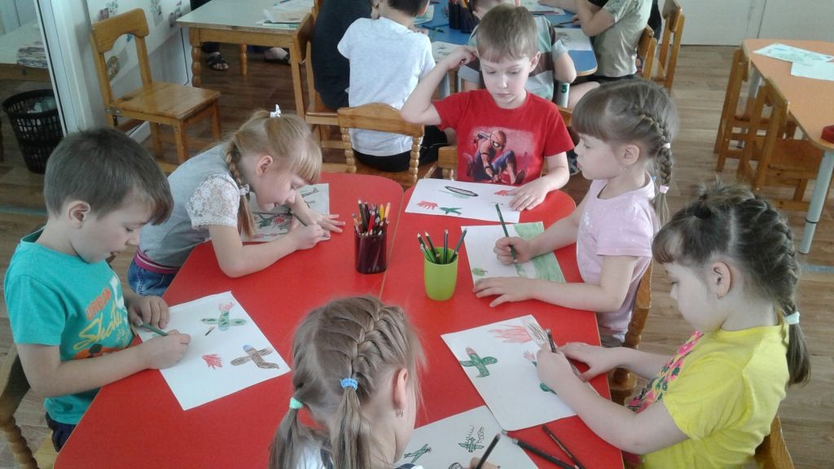
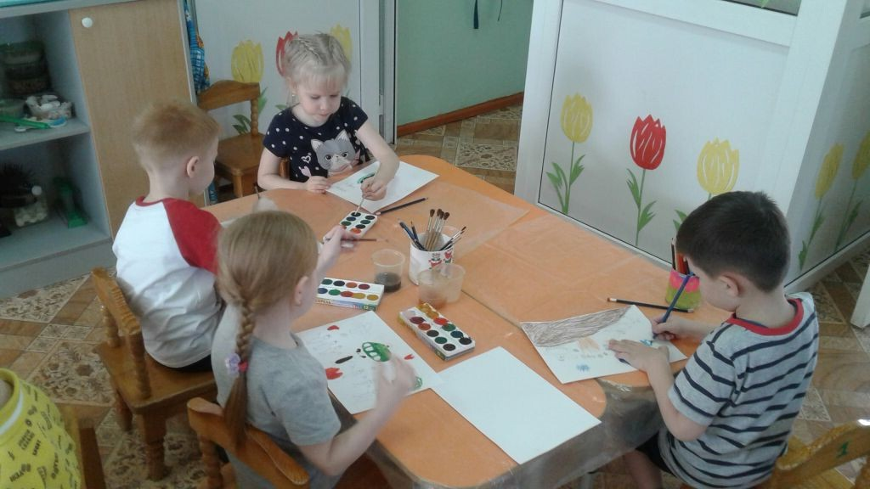
Книга для детей интересна, если в ней есть иллюстрации. И мы начали рисовать рисунки к понравившимся рассказам.

Slide 9
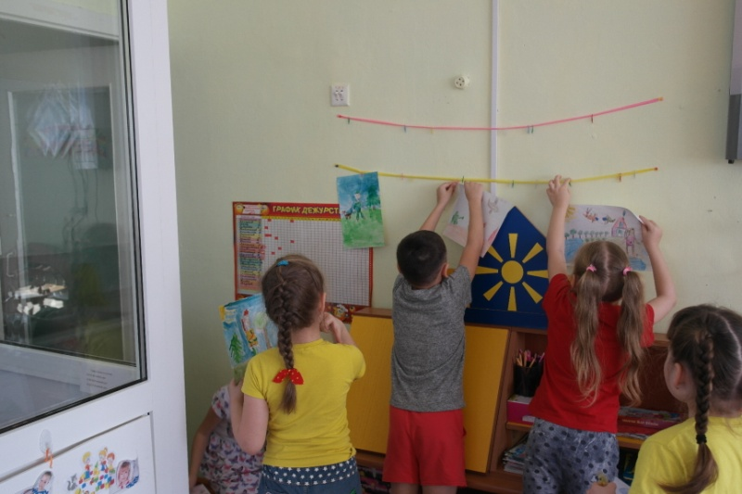
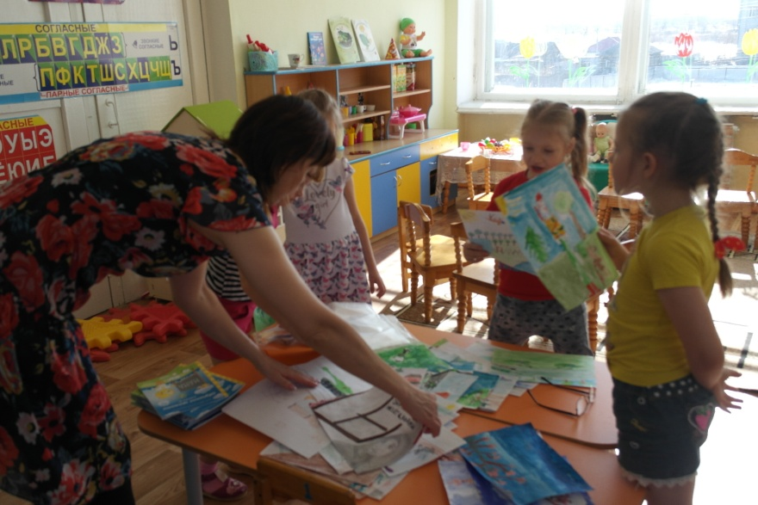
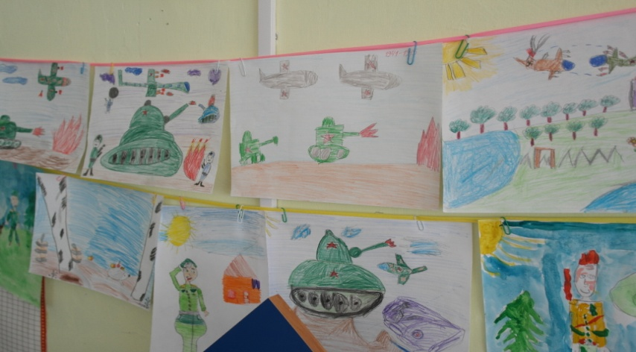
».
Когда рисунков стало много, мы вместе с Ириной Святославной оформили в группе выставку «По страницам детских книг о войне».

Slide 10
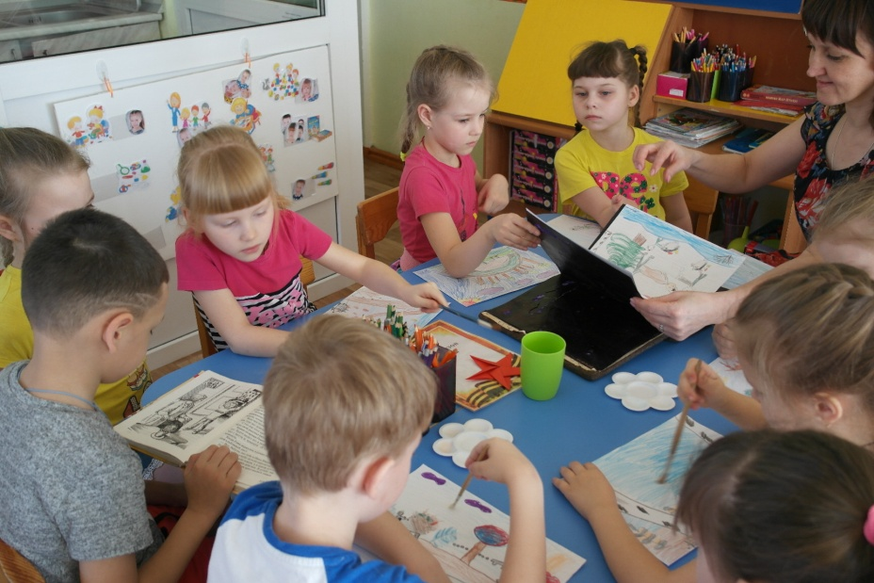
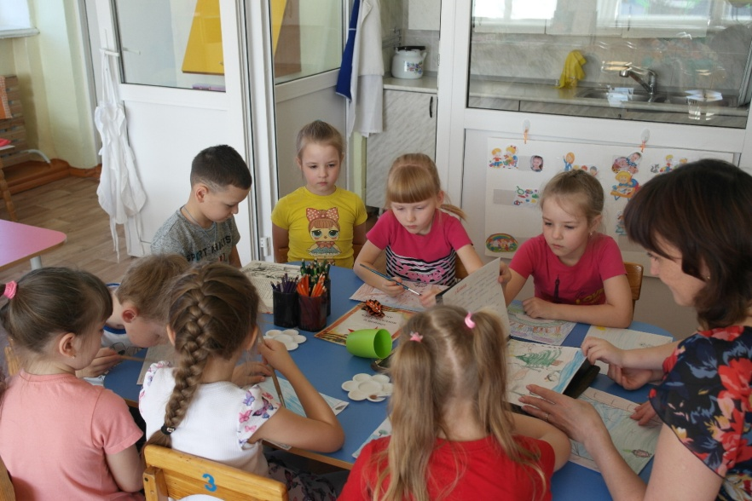
Рома предложил записать наши рассказы в альбом. Тогда получится интересная книга для детей. Ирина Святославна нашла армейский альбом. Обложка из шинели и темные страницы хорошо подошли к рассказам о войне. И работа по созданию книги началась.

Slide 11
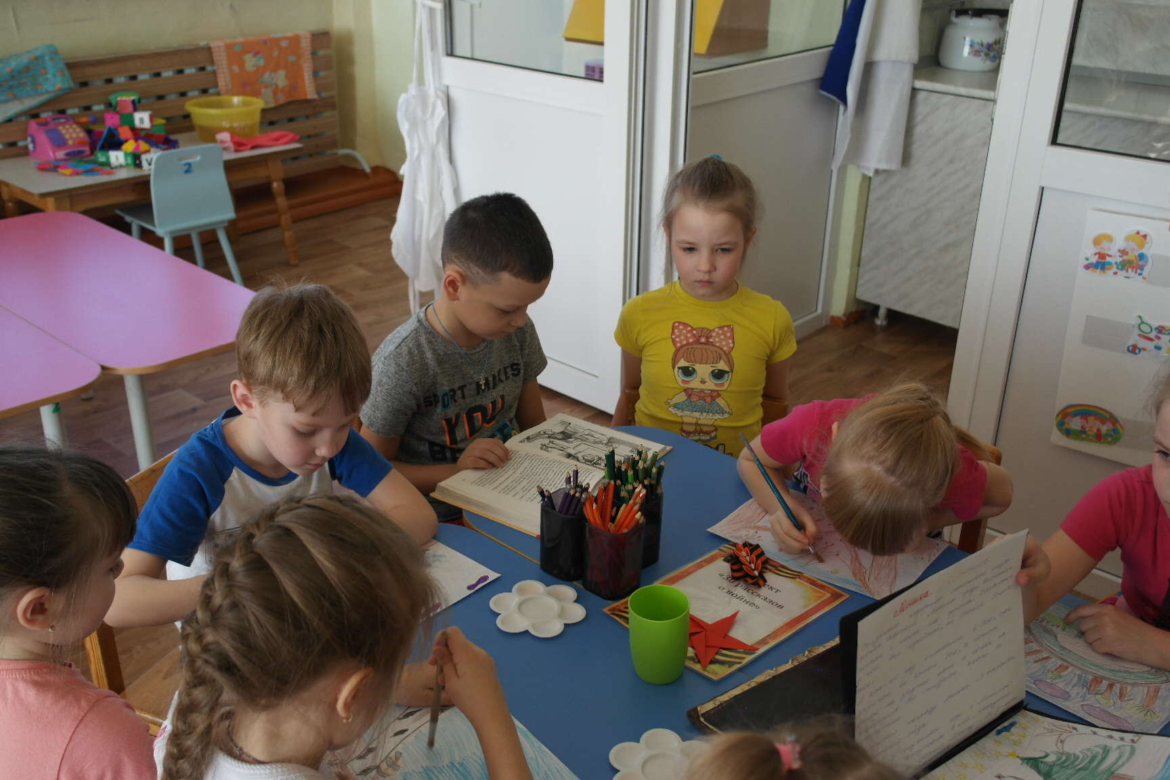
Мы вместе с воспитателем записывали понравившиеся рассказы, приклеивали рисунки, оформляли обложку. Книга получилась красивой и интересной.

Slide 12
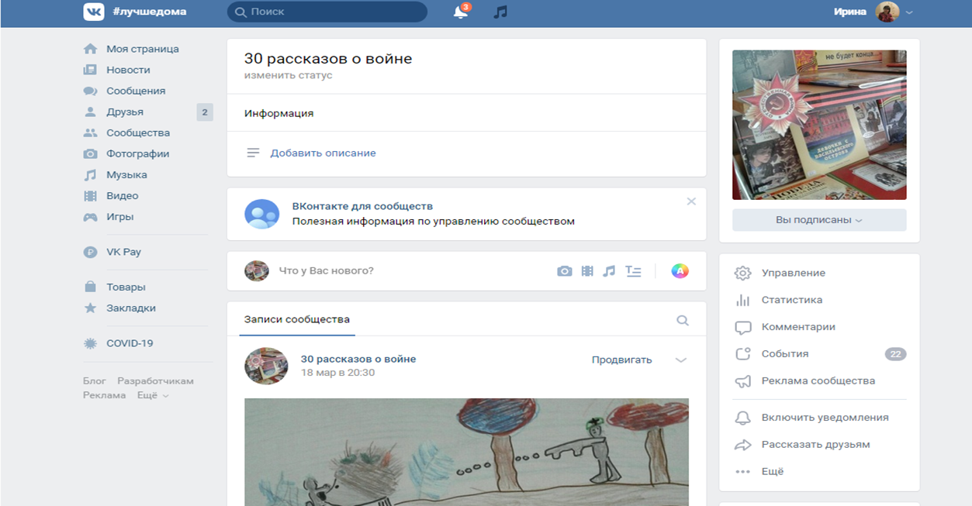
Ирина Святославна создала группу ВКонтакте, где рассказывала о том, как мы работаем над книгой, выставляла рисунки, фотографии. В эту группу она пригласила родителей. Благодаря этому они тоже увлеклись этой работой. По вечерам в семье мы стали читать рассказы о подвиге солдат на войне.

Slide 13
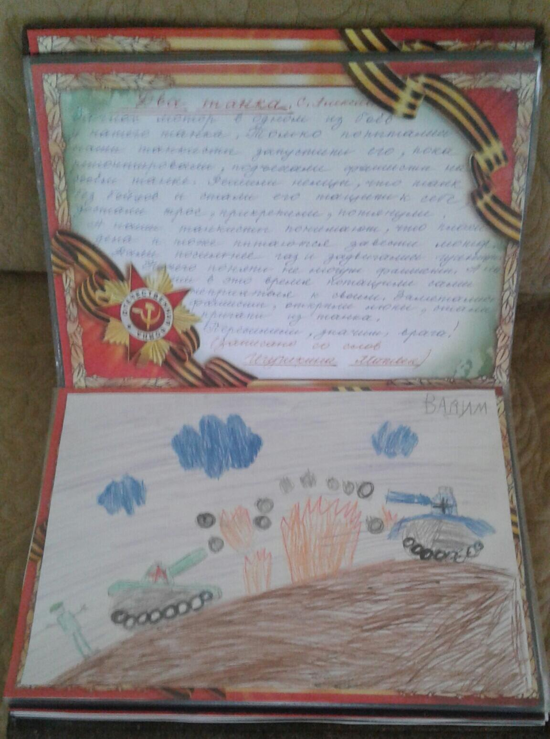
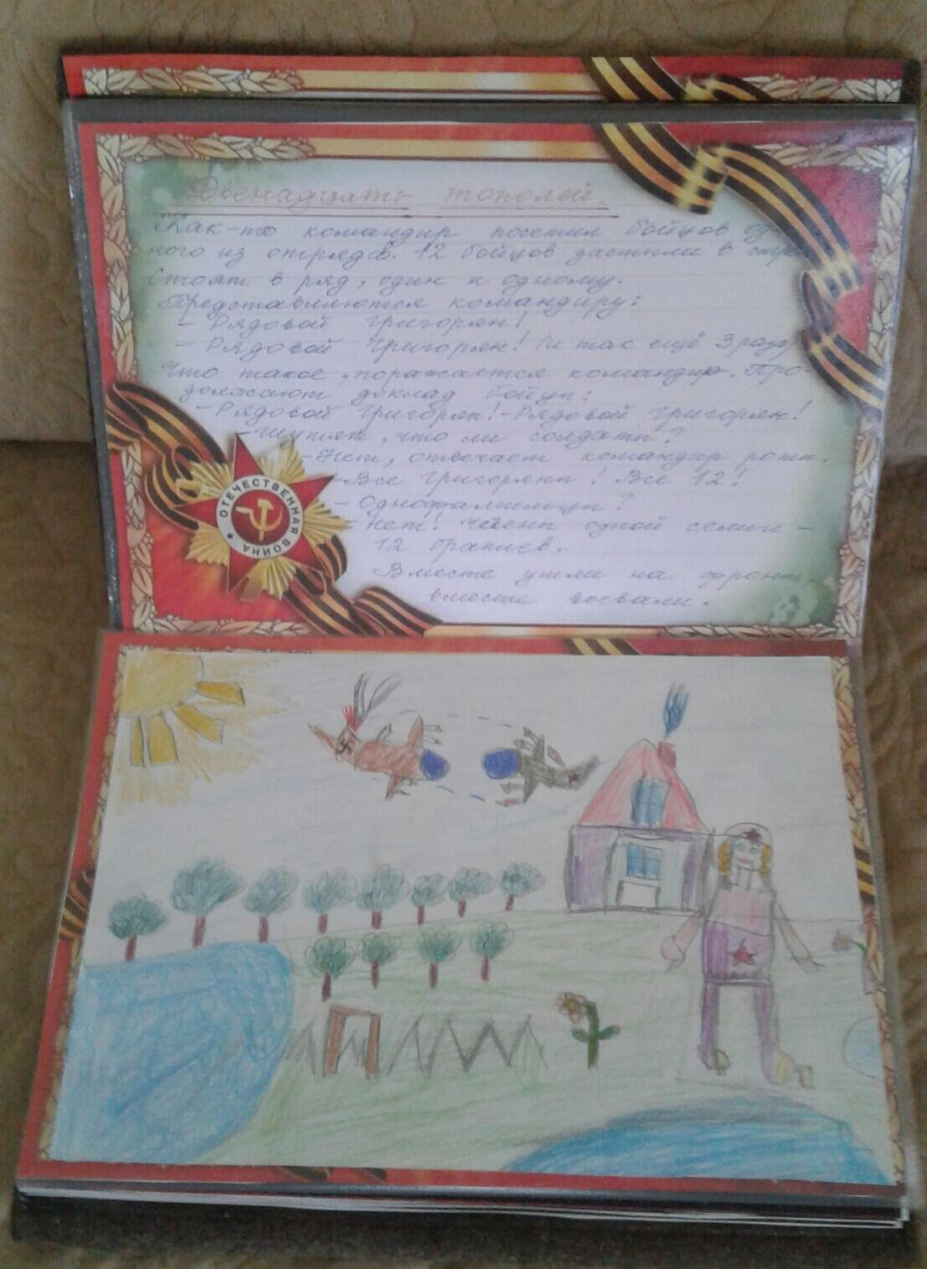
Когда книга была оформлена, мы показали ее ребятам подготовительной группы «Солнышко». Книга заинтересовала всех.

Slide 14
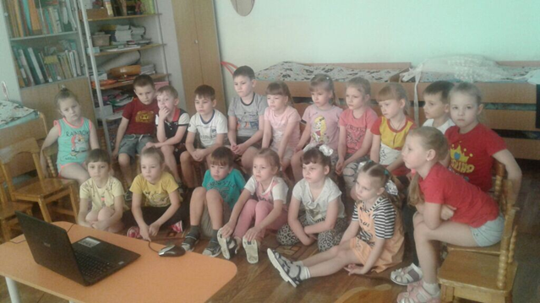
Соня предложила записать наши рассказы на видеокамеру. Идея понравилась всем. Ирина Святославна стала делать видеозаписи наших рассказов и фотографировать рисунки. Чтобы рассказ был понятен слушателям, нужно его рассказывать выразительно, то есть передать чувства, которые испытывали герои рассказа. Не у всех это получалось с первого раза. Но мы старались. Вскоре видео- книга была готова. Мы ее назвали «15 рассказов о войне», так как в ней 15 наших рассказов.
Она состоит из 4 глав.

Slide 15
Глава 1 «О голодном военном детстве».
В годы войны было всем тяжело: и старым, и малым. Но особенно страдали дети. Страдали от холода и голода, от бомбежек.
В эту главу вошли рассказы «Немой мальчик», «Арбузный переулок», «Стальное колечко».

Slide 16
Глава 2 «О героизме детей».
О героизме и мужестве рассказывает 2 глава. В нее вошли рассказы:
«О мальчике Тишке», который один уничтожил целый отряд немцев
«Выходное платье», о том, как девочка отдала свое нарядное платье на завод, чтобы из него сшили мешочки для пороха.

Slide 17
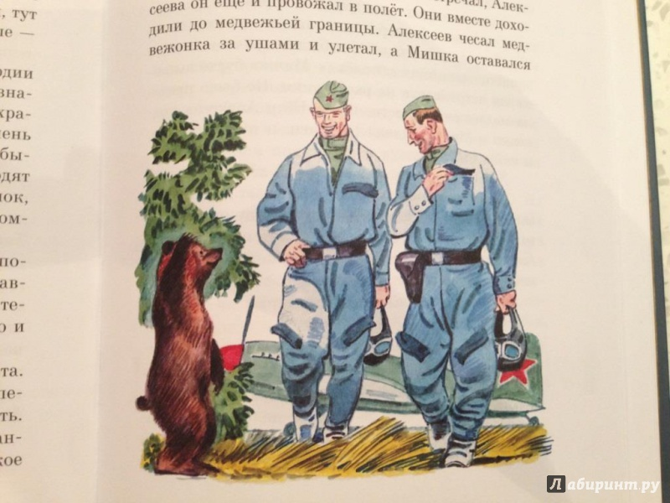
Глава 3 «О животных в годы войны».
Они были незаменимыми помощниками для солдат - согревали их своим теплом, помогали выносить раненых с поля боя, выполняли боевые задания ценой своей жизни.
В этой главе 4 рассказа:
«Черный кот»
«Мишка»
«Щедрый ежик»
«О кошках и собаках»

Slide 18
Глава 4 «О мужестве и отваге».
Эта глава самая большая.
Здесь собраны рассказы о том, как солдаты мужественно защищали свою родину, погибали, но не сдавались.
О том, как медсестры на своих хрупких плечах выносили раненых с поля боя. В этой главе 8 рассказов, таких как «Брестская крепость», «Сестра», «Решительный бой» и другие.

Slide 19
Во-первых, ее не надо читать, ведь многие дети в детском саду еще не умеют читать;
Во-вторых, ее можно слушать, когда человек занят другими делами;
В-третьих, ее можно слушать и смотреть, ведь все рассказы сопровождаются нашими рисунками;
В-четвертых, в нее вошли самые интересные для нас рассказы. Значит, они будут интересны и другим детям.
А самое главное, книгу рассказывают дети, просто и понятно, для других мальчиков и девочек.
Практическая значимость исследования:

Slide 20
Книга о войне, рассказанная самими детьми, интересна и познавательна для современных детей.
Рассказы о войне - это как машина времени, которая может вернуть нас в прошлое и познакомить с событиями тех лет, почувствовать, что пережили люди во время войны, почувствовать гордость за наших героев.
Наша видео-книга «15 рассказов о войне» хранит в себе память о тех, кто сделал нашу жизнь мирной.
Какими они были, герои войны? Что помогло им победить?
Смотрите и слушайте «15 рассказов о войне»!
Видео-книга «15 рассказов о войне» -
это наш подарок всем ветеранам!
ЗаключенИе:

